Slide 1
Clase 1 · 90 minutos
Campo eléctrico: de la interacción al modelo físico
¿Por qué un globo frotado atrae pequeños trozos de papel?
Hoy construiremos una explicación, una fórmula y un método para resolver problemas.

Slide 2
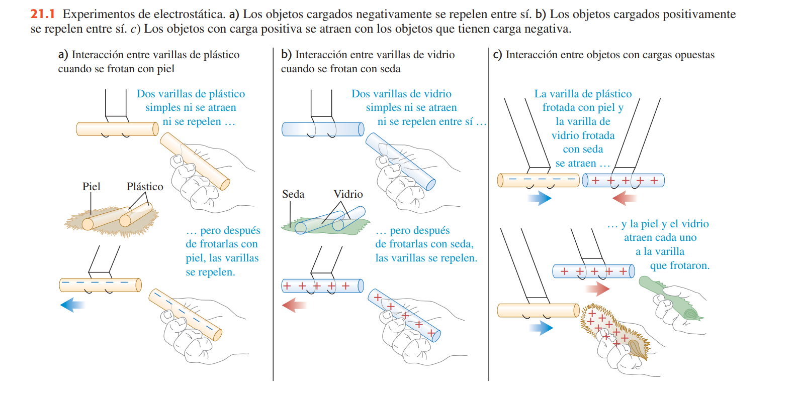
Fundamentos de Física Eléctrica · Capítulo 21
21.1 Carga eléctrica: frotar revela dos tipos de carga
Observa los tres experimentos antes de nombrar las reglas.
a) Plástico + piel
Las dos varillas quedan negativas y se repelen.
b) Vidrio + seda
Las dos varillas quedan positivas y se repelen.
c) Cargas opuestas
Plástico (−) y vidrio (+) se atraen.
Idea clave: mismo signo se repele; signos opuestos se atraen.

Slide 3
Fundamentos de Física Eléctrica · Capítulo 21
Lo que significa estar cargado
• Una carga eléctrica neta aparece cuando hay desequilibrio entre protones y electrones.
• Frotar no crea carga: transfiere electrones entre materiales.
• Por convención: plástico frotado con piel → negativo; vidrio frotado con seda → positivo.

Slide 4
Fundamentos de Física Eléctrica · Capítulo 21
La carga se conserva y aparece en cantidades definidas
• La carga total de un sistema aislado se conserva.
• La carga elemental es e = 1.60 × 10⁻¹⁹ C.
• En fenómenos cotidianos se transfieren enormes cantidades de electrones.

Slide 5
Fundamentos de Física Eléctrica · Capítulo 21
Conductores, aislantes y polarización
• Conductores: algunas cargas se mueven con facilidad.
• Aislantes: las cargas permanecen más localizadas.
• Un objeto neutro puede ser atraído por polarización, aun sin carga neta.

Slide 6
Fundamentos de Física Eléctrica · Capítulo 21
Antes de usar fórmulas, decide el sentido
• Mismo signo: las flechas de fuerza se alejan.
• Signos opuestos: las flechas se acercan.
• Las fuerzas son iguales en magnitud y opuestas en sentido.

Slide 7
Fundamentos de Física Eléctrica · Capítulo 21
Ley de Coulomb: cuánto vale la fuerza eléctrica
F = k |q₁q₂| / r²
• F en newton (N); q₁ y q₂ en coulomb (C); r en metros (m).
• k = 8.99 × 10⁹ N·m²/C².
• Es válida para cargas puntuales en reposo o casi en reposo.

Slide 8
Fundamentos de Física Eléctrica · Capítulo 21
Un método que sirve para cada ejercicio
• 1. Dibuja y predice la interacción.
• 2. Escribe datos e incógnita; convierte al SI.
• 3. Selecciona la ecuación y sustituye con unidades.
• 4. Revisa unidad, sentido y conclusión física.

Slide 9
Ejemplo 21.1 · sección 21.3
Ejemplo para pizarra 1: fuerza entre dos cargas
• Propósito: aplicar la Ley de Coulomb y relacionar signos con dirección.
• Antes de empezar: identifica q₁, q₂, r y predice atracción o repulsión.
• En pizarra: diagrama → datos SI → fórmula → sustitución → conclusión.
• La solución completa está en la Guía Docente; no se proyecta aquí.

Slide 10
Variación guiada por el docente
Ejemplo para pizarra 2: los signos determinan el sentido
q₁ = +2.0 μC q₂ = −3.0 μC r = 0.20 m
• ¿Se atraen o se repelen? Dibuja las dos fuerzas antes de calcular.
• ¿Qué fuerza actúa sobre q₁? ¿Y sobre q₂?
• En pizarra se calcula la magnitud; la clase explica el sentido.
Resultado para comprobar al final: 1.35 N, interacción atractiva.

Slide 11
Fundamentos de Física Eléctrica · Capítulo 21
El campo eléctrico explica la acción a distancia
• Una carga fuente modifica el espacio a su alrededor.
• E = F / q₀: campo es fuerza por unidad de carga de prueba.
• El campo existe aunque todavía no coloquemos otra carga.

Slide 12
Ejemplo 21.5 · sección 21.4
Ejemplo para pizarra 3: campo de una carga puntual
E = k |Q| / r²
• Propósito: distinguir carga fuente Q, punto P y carga de prueba q₀.
• Antes de calcular: dibuja Q, P, r y la dirección de E.
• En pizarra: datos SI → cálculo de E → unidad N/C → interpretación.
• Si Q es positiva, E se aleja; si Q es negativa, E apunta hacia Q.

Slide 13
Fundamentos de Física Eléctrica · Capítulo 21
Las líneas de campo ayudan a leer dirección e intensidad
• Salen de cargas positivas y terminan en cargas negativas.
• La flecha indica el sentido de E.
• Líneas más juntas indican campo más intenso.
• Las líneas no se cruzan.

Slide 14
Fundamentos de Física Eléctrica · Capítulo 21
Resumen y verificación
• Las cargas interactúan mediante fuerza eléctrica.
• Coulomb permite calcular esa fuerza.
• El campo eléctrico describe la influencia de una carga.
Pregunta de salida: ¿qué ocurre con la fuerza si la distancia se duplica?

Slide 15
Fundamentos de Física Eléctrica · Capítulo 21
Tarea: demostrar el procedimiento
• Conceptuales: P21.1, P21.2 y P21.3.
• Ley de Coulomb: 21.6 y 21.12.
• Campo eléctrico: 21.25 y 21.30.
• Entregar: diagrama, datos SI, procedimiento, unidad y conclusión física.

